Slide 1
بنام خدا

Slide 2
آزمون حافظه برای بزرگسالان

Slide 3
می توان حافظه را به فروشگاهی تشبیه کرد که براساس توانایی و ویژگی های شخصیتی صاحب آن ، کم و بیش مملو از اجناس و کم و بیش مرتب است بنابراین حافظه ، در مقابل مردم به یک شیوه عمل نمی کند : هر کس اجناسی را می خرد که مورد توجهش قرار می گیرد یا به آنها نیاز دارد . جنسی که برای یکی از مشتری ها جالب است ، توجه مشتریان دیگر را جلب نمی کند .

Slide 4
حافظه نیز به همین صورت عمل می کند ، برخی افراد ، آنچه را که می بینند خیلی بهتر به یاد می آورند ، برخی دیگر شنیده های خود را به راحتی یادآوری می کنند و عده ای دیگر می توانند رویدادهای خیلی دور را به خاطر بیاورید و برعکس . بالاخره ، کسانی وجود دارند که در یادآوری خاطرات خود بسیار منظم عمل می کند ، در صورتی که دیگران ، تاریخ ها و رویدادها را کاملا مخلوط می کنند . بنابراین هر یک از ما ، فروشگاه خود را ، متناسب با ذوق ، سلیقه و توانایی های خود مرتب می کنیم . به کمک آزمون هایی که ارائه می شود ، می توانید نوع حافظه خود را کشف کنید و مخصوصا به توانایی آن پی ببرید .

Slide 5
آزمون ها
در صفحات بعد سه جدول می بینید : A ، Bو C. جدول A را به مدت 30 ثانیه و به دقت مورد مشاهده قرار دهید . سعی کنید کلمات و ترتیب آنها را به خاطر بسپارید . آنگاه جدول را با صفحه کاغذ بپوشانید و آنچه را دیده اید در جدول سفید صفحه مقابل و به ترتیب بنویسید . همین کار را با جدول B نیز انجام دهید : به مدت 30 ثانیه به آن نگاه کنید و آنچه را دیده اید در جدول سفید صفحه مقابل و به ترتیب بنویسید .

Slide 6
حال به جدول C نگاه کنید . تصویر دوم تقریبا همان تصویر اول است ، اما 10 جزء کم دارد : آن ها را در کمتر از 2 دقیقه پیدا کنید . پس از پیدا کردن اجزای ناقص جدول C ، به صفحه بعد بروید و به سوالات آزمون D پاسخ دهید .

Slide 7
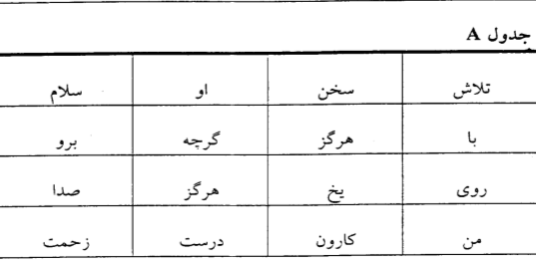

Slide 8
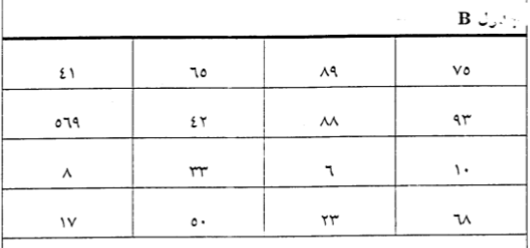

Slide 9
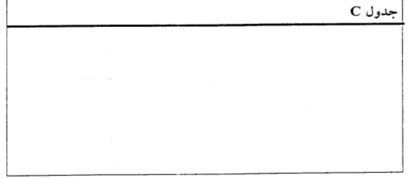

Slide 10
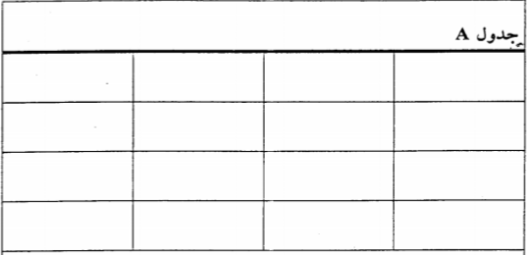

Slide 11
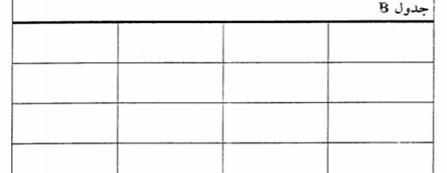

Slide 12
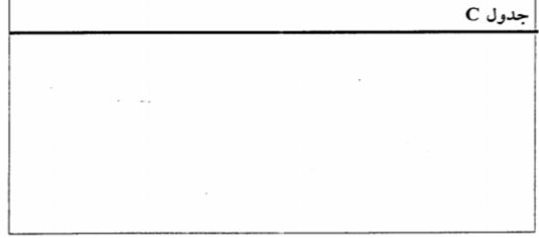

Slide 13
آزمون D
به سوالات زیر پاسخ دهید .
1-آیا همیشه سالگرد تولد دوستان یا والدین خود را به یاد دارید ؟
الف) بلی ب) نه همیشه ج) خیر
2-آیا می توانید در تاریکی چیزی را پیدا کنید ؟
الف) بلی ب) به ندرت ج) خیر
3) آیا ، وقتی گوشی تلفن را برمی دارید ، صدای مقابل را می شناسید؟
الف) بلی ب) اغلب ج) هرگز

Slide 14
4-آیا ، به محض شنیدن پیش درآمد یک آهنگ ، می توانید آن را بشناسید ؟
الف)بلی ب)گاهی ج)اغلب
5-آیا وقتی به خرید می روید ، برای خود فهرست تهیه می کنید ؟
الف)بلی ب)بلی ، در صورتی که تعداد اجناس زیاد باشد ج)همیشه
6- اولین خاطره دوران کودکی شما به چند سالگی برمی گردد؟
الف) 3 سالگی ب)4 سالگی ج)5 سالگی
7-آیا می توانید یک غذا را از بوی آن تمیز دهید ؟
الف)بلی ب)در صورتی که آن را دوست داشته باشیم ج)خیر

Slide 15
8- آیا مشغولیت های ذهنی شما موجب می شود که قرارهای معمولی را فراموش کنید؟
الف)خیر ب)گاهی ج)تقریبا همیشه
9) آیا زبان های خارجی ، لهجه عا یا کلمات تازه را به آسانی یاد می گیرید ؟
الف)بلی ب)تقریبا ج)خیر
10-آیا وقتی حرف می زنید ، اتفاق می افتد که رشته افکار خود را از دست بدهید؟
الف)هرگز ب)گاهی ج)اغلب

Slide 16
نمره گذاری
آزمون A.به هر کلمه ای که درست یادآوری کرده اید و درست در جای خود نوشته اید ، یم نمره بدهید (حداکثر 16 نمره)
آزمونB.به هر عددی که درست یادآوری کرده اید و درست در جای خودنوشته اید ، یک نمره بدهید. (حداکثر 16 نمره)
آزمون C.به هر جزء پیدا شده یک نمره بدهید . اینک اجزایی که در تصویردوم وجود ندارد : یکی از شعاع های خورشید ، یکی از پرندگان ، درخت آخر از شش درختی که در سمت راست و بالا قرار دارد ، یکی از پاهای گاو ، پنجره سمت راست برج ، صلیب کلیسا ، یکی از شاخه های درخت سمت چپ ، یکی از نرده های خانه ( در کنار تصویر خورشید ) ، قسمتی از مزرعه (سمت چپ و قسمت بالای تصویر ) ، و بالاخره ، یکی از خطوطی که بیابان را نشان می دهد .(سمت چپ و قسمت پایین تصویر). (حداکثر 10 نمره)

Slide 17
آزمونD.به هر پاسخ الف ، ا نمره ؛ به هر پاسخ ب ، 2 نمره ؛ و به هر پاسخ ج ، 3 نمره بدهید (حداکثر 30 نمره)
نتایج
قدرت حافظه
نمره بین 40 تا 72 . نزدیک به 70 نمره آورده اید ، حافظه بسیار عالی دارید . تعداد بسیار کمی از افراد چنین نمره ای را به دست می آورند . اگر نمره شما کمتر از 70 باشد ، حافظه شما بالاتر از متوسط خواهد بود . نه تنها می توانید آنچه را که برایتان مفید است همیشه به خاطر بیاورید ، بلکه برای تمرکز داشتن ، دقت کردن و منظم بودن ، توانایی بالایی دارید . این ویژگی ها به شما اجازه می دهند تا اجناس فروشگاه خود را مرتب بچینید و در نتیجه خیلی سریع به اشیای موجود در آن دسترس داشته باشید .
نمره بین 20 تا 39.حافظه خوبی دارید . مخصوصا اگر نمره شما بالاتر از 30 باشد ؛ نه تنها می توانید آنچه را که به کار ، عواطف و زندگی شخصی شما مربوط می شود خیلی به یاد بیاورید . بلکه بسیار دقیق هستید و می توانید اطلاعاتی را که دیگران ، در ارتباط با شما فراموش می کنند ، به خاطر داشته باشید . همین توانایی است که ، در خارج از کار ، قدرت خارق العاده به شما می دهد ؛ کسی که بتواند بوی عطرها ، تاریخ رویدادها ، اشعار یا حتی گویندگان اشعار را به خاطر بیاورد ، نسبت به دیگران ، همیشه برتری دارد .

Slide 18
نمره بین 0 تا 19. هر اندازه نمره شما پایین تر باشد . حافظه شما به همان اندازه ضعیفتر خواهد بود بود . احتمالا ناتوانی یادآوری نیست بلکه ناتوانی در ذخیره سازی است . شاید نمی توانید تمرکز داشته باشید و حتی نمی توانید به مسائل مهم دقت منید . پاسخ های بعدی اجازه خواهند داد تا نقص حافظه خود را کشف کنید . می توانید تمرین کنید و در جهت بهبود حافظه خود ، مخصوصا حافظه کوتاه مدت ، قدم های مهمی بردارید مثلا ، می توانید از همین حالا ، شماره های تلفن ها را حفظ کنید و مطالب مهمی را که رادیو و تلویزیون در اختیار شما می گذراند به خاطر بسپارید . احتمالا آنها را تنها با یک گوش می شنوید و علت فراموشی شما نیز همین است ! لطفا هر دو گوش خود را باز کنید و روی مسائل و اشیا دقیق شوید .
نوع حافظه
جدول های A و B. اگر در این دو آزمون بالاترین امتیاز را به دست آورده اید ، حافظه آنی بسیار رشد یافته و از نوع مفهومی دارید (حافظه که به رویدادهای جدید مربوط می شود .)
جدول C. اگر در این آزمون بالاترین نمره را به دست آورده اید ، حافظه نوعی بینایی دارید : تصاویر را خیلی راحت تر از مفاهیم انتزاعی به خاطر می سپارید .

Slide 19
جدول D. اگر در 5 سوال اول این آزمون ، بالاترین نمره را به دست آورده اید ، دقت شما پایدار نیست . اما حافظه میان مدت شما خیلی رشد یافته است . اگر در 5 سوال آخر بالاترین نمره را به دست آورده اید ، بیشتر توانایی یادآوری رویدادهای دور را دارید . این ویژگی در برخی سنین دیده می شود .

